Slide 1
대학생 맞춤 알바 구직 어플 '알바노'
팀 명 : 구은생선
참가자 성명 : 윤상현, 조은서, 박선영, 구예미
서비스 형태 : 앱 (Application)

Slide 2
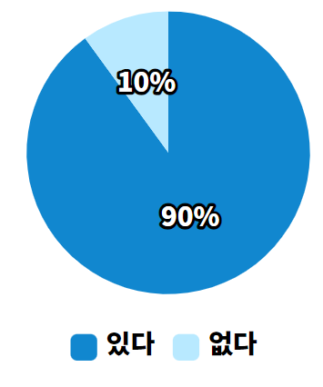
1. 프로젝트 개요
대학생 맞춤 알바 구직 어플 '알바노'
나는 학기중에도
알바를 할
의향이 있다?

Slide 3
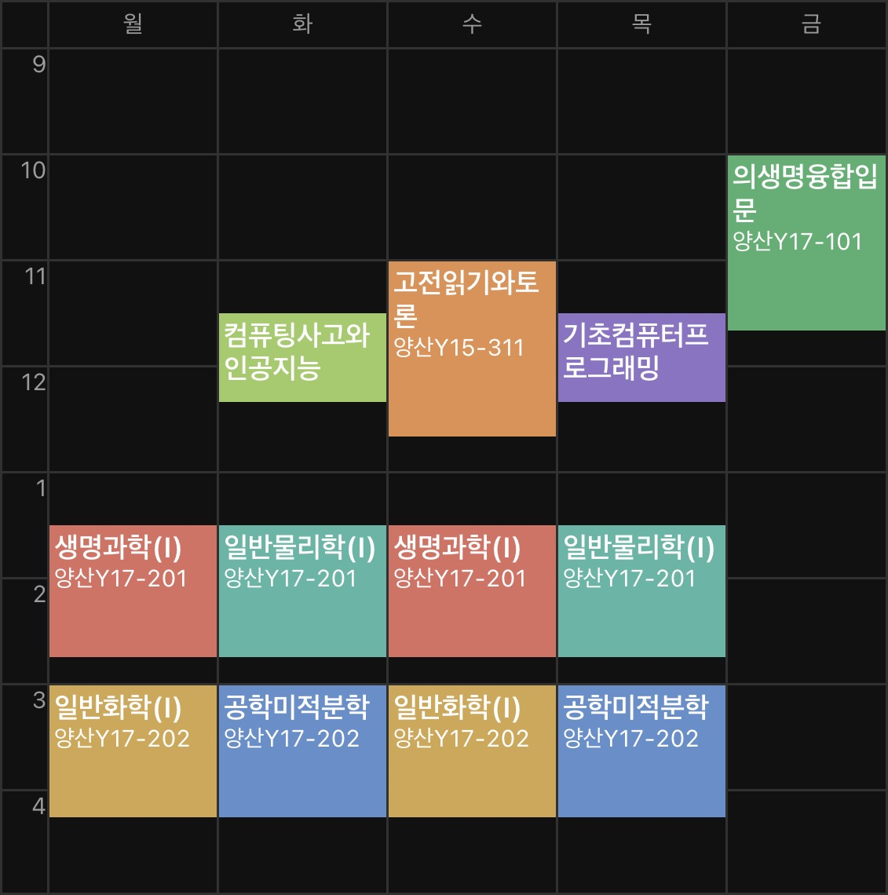


1. 프로젝트 개요
대학생 맞춤 알바 구직 어플 '알바노'

Slide 4


Slide 5
2. 실현 및 구체화 계획
2.1 개발목표
재학중인 학생들이 알바를 더욱 간편하게 구하여 학업과 알바의 균형을 맞추는 것
최종목표
지역사회의 경제 활성화에도 기여하는 것
목표 달성 확인 방법
어플 내에서 설문조사를 통해 수치적으로 조사.

Slide 6
2. 실현 및 구체화 계획
2.2 세부 내용
가. 요구사항 분석
클라우드 시스템을 이용한 사용자의 정보 저장 및 활용
로그인 또는 회원가입 기능
생년월일, 학과, 학년 등 개인정보 저장
시간표 연동 기능
웹 크롤링 또는 부산대학교 포털 사이트와 협업
검색 및 필터링 기능
알바 추천 기능
임금, 알바 장소까지의 거리, 시간 등을 모두 고려한 최적의 알바 추천

Slide 7
2. 실현 및 구체화 계획
2.2 세부 내용
나. 제한사항 및 대책
사용자의 개인정보 보호법 및 근로기준법 준수
대책 : 명확한 개인정보 보호 수칙, 사용자 개인정보 사용 동의, 법률 전문가의 자문
초기 사용자 확보
대책 : 양산시•부산대 양산캠퍼스 공식 소셜 네트워크 서비스를 통한 홍보, 포스터 제작
지속적인 사용자 유지
대책 : 지속적인 점검을 통한 오류 개선 및 업데이트

Slide 8
2. 실현 및 구체화 계획
2.2 세부 내용
다. 개발 환경
통합 개발 환경(IDE) - Google Colaboratory / 개발 언어: Python
서버 환경 - Google Cloud VM instance / 사용자 개인정보 저장
통합 개발 환경(IDE) - Visual Studio Code / 개발 언어: Python
워크스페이스 통합 개발 환경 - Visual Studio Live Share / 실시간 공동 작업 도구

Slide 9
2. 실현 및 구체화 계획
2.3 기존 서비스 대비 차별성
학생 개개인의 스케줄 및 선호 근무조건에 따른 알바를 추천함으로써 기존의 알바 구직 앱과 차별성을 둠
2.4 개발 일정
5/20~6/16 : 역할 분담 및 앱 디자인
6/10~9/8 : 앱 개발
9/2~9/15 : 보고서 및 발표자료 작성

Slide 10
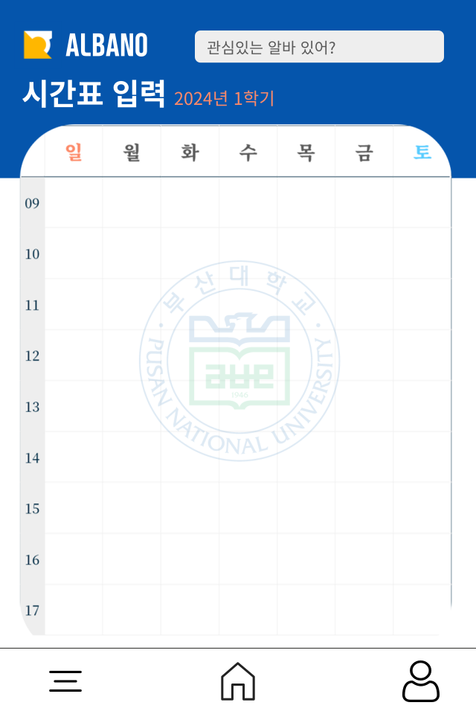
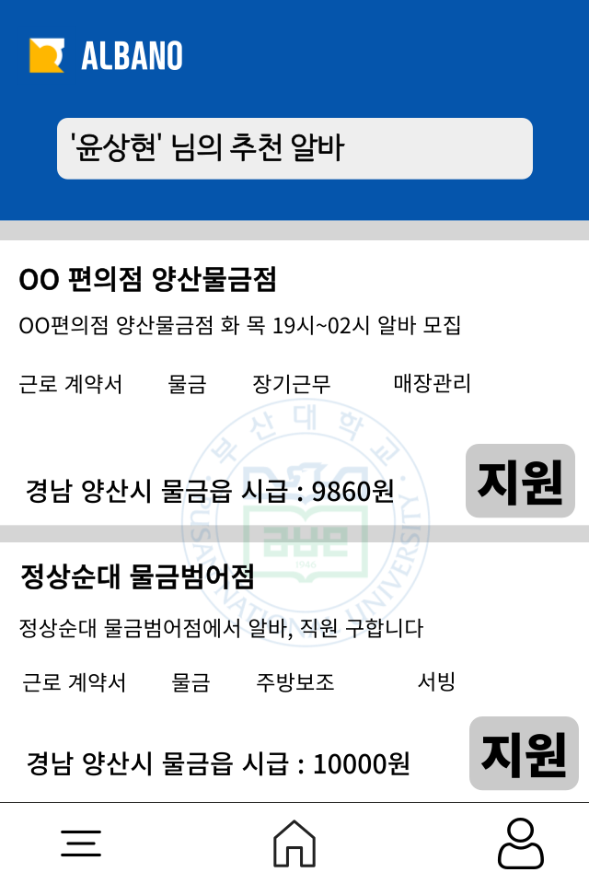
2. 실현 및 구체화 계획
2.4 결과 예상 화면
주요결과 예상화면 캡쳐 및 설명
주요결과 예상화면 캡쳐 및 설명

Slide 11
3. 활용 방안
활용 계획
수업 시간 및 동아리 시간을 고려한 알바 추천을 통해 학생들이 본인들의 스케줄에 맞는 알바를 더 효율적으로 구할 수 있도록 함
양산시와의 협업을 통해 홍보글을 게시하고 '알바노'에 대한 정보를 공유
부산대학교 양산캠퍼스 소셜 네트워크 또는 포스터를 통해 사용자를 확보

Slide 12
4. 팀 구성 및 보유역량
팀 구성현황
팀장 윤상현(24)
팀원 조은서(22), 박선영(24), 구예미(24)
팀 보유역량
윤상현 : 주요 개발
조은서 : 앱 디자인, 개발
박선영 : 개발
구예미 : 개발

